Slide 1
Funkcijų aproksimavimas
http://oras.if.ktu.lt/moduliai/T170B115/Skaitiniai inzinerijos metodai su MATLAB (KP RG RB)2009
F9.pdf
http://oras.if.ktu.lt/moduliai/T170B115 /Skaitiniai inzinerijos metodai(RB) 2006
I.3.pdf

Slide 2
Funkcijų aproksimavimas.Uždavinio formuluotė
Aproksimavimas – tai funkcijos, kurios reikšmės aproksimavimo taškuose būtų kiek galima mažiau nutolusios nuo duotųjų reikšmių, radimas.
Kreivė y=f(x) neprivalo praeiti per duotus taškus (x_{i},y_{i}), t. y. f(x_{i})=y_{i} , i=1, 2, ..., n;
funkcijos f(x) analitinė išraiška neturi būti labai sudėtinga;
funkcija f(x) turi būti nesunkiai integruojama ir diferencijuojama;
4) funkcija f(x) turi būti nesunkiai surandama (pvz., jos parametrai apskaičiuojami pagal žinomas formules, arba sprendžiant tiesinių lygčių sistemą).

Slide 3
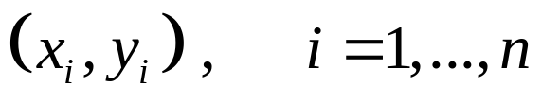
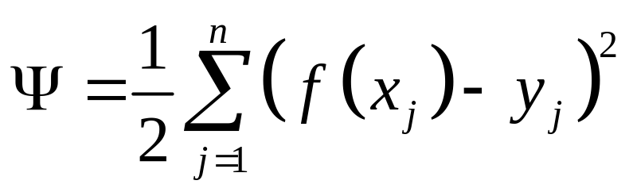
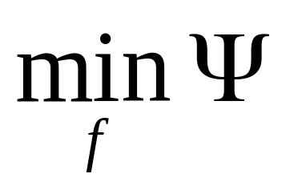
Funkcijų aproksimavimas mažiausių kvadratų metodu
Taškų seka, kurią reikia aproksimuoti:
Aproksimacijos kokybės įverčio funkcija
ieškoma funkcija

Slide 4
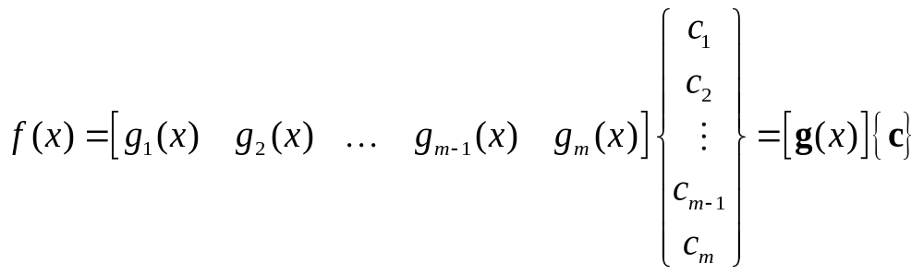
Aproksimavimas daugianariais vienanarių bazėje
Taškų seka, kurią reikia aproksimuoti:
Duotų taškų skaičius ir aproksimuojančių funkcijų skaičius gali nesutapti
Aproksimuojančios funkcijos ieškosime parinktų bazinių funkcijų tiesinės kombinacijos pavidale
Bazinės funkcijos
koeficientai

Slide 5
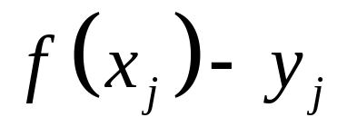
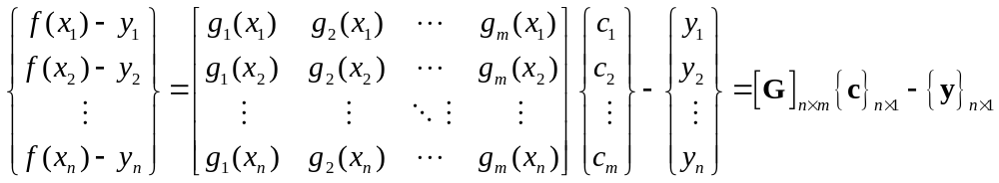
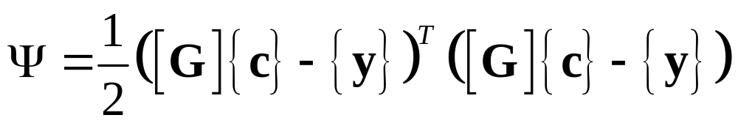
Aproksimavimo kokybės įverčio funkcija užrašoma matricomis
ieškomi koeficientai

Slide 6
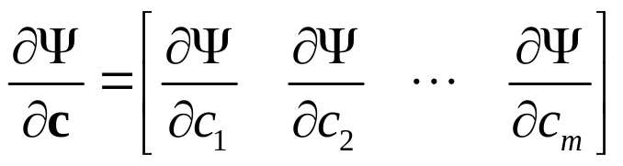
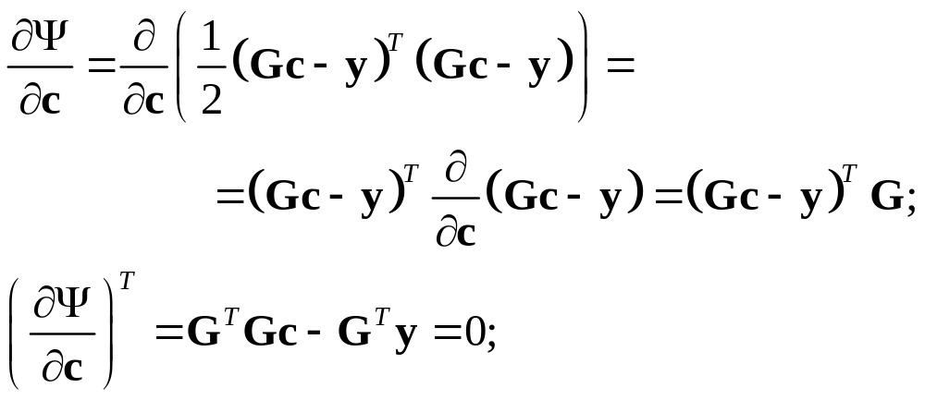
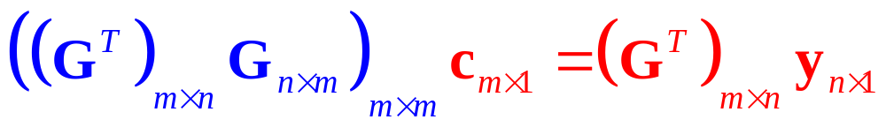
Aproksimavimo kokybės įverčio funkcijos minimumo sąlyga:
Pagal priimtus žymėjimus, skaliarinės funkcijos išvestinė pagal vektorinį argumentą yra matrica-eilutė
Gautą priklausomybę laikysime lygčių sistema, todėl standartinis jos pavidalas gaunamas transponuojant
Lygčių skaičius toks, kiek yra bazinių funkcijų, t.y. m.
Jis nepriklauso nuo duotų aproksimavimo taškų skaičiaus

Slide 7

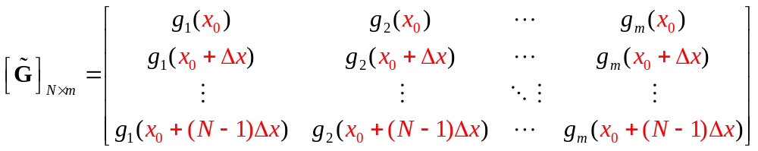
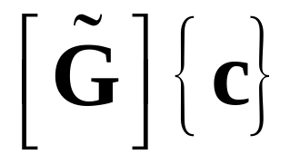
Aproksimuojančios funkcijos pavaizdavimas
N taškų
Vaizdavimo taškų abscisės:
Vaizdavimo taškų ordinačių vektorius-stulpelis :

Slide 8
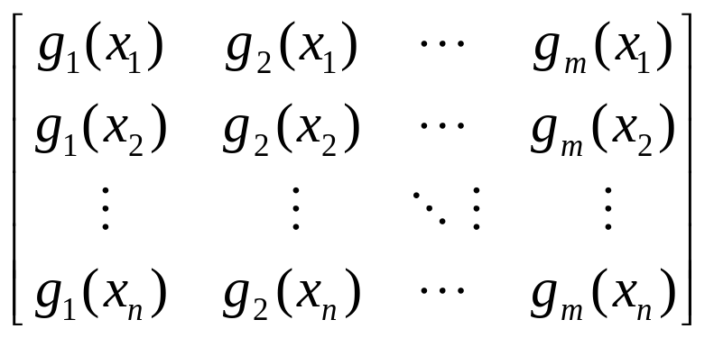
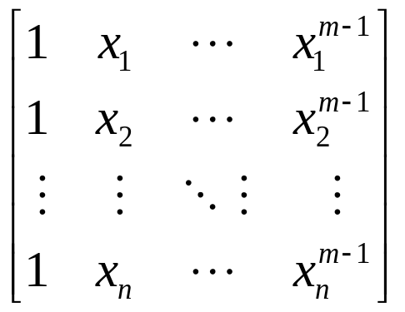
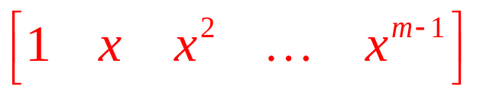
Bazinių funkcijų matricos apskaičiavimas
function G=base(m,x)
for i=1:m
G(:,i)=x.^(i-1);
end
return
end

Slide 9
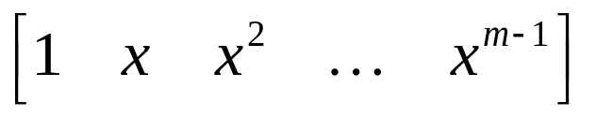
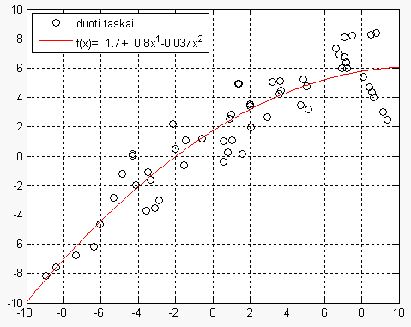
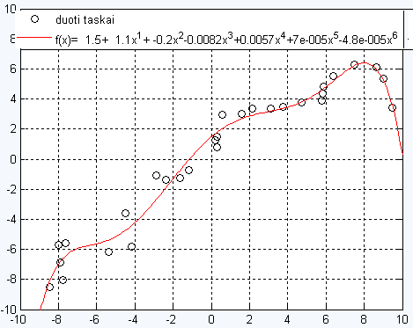

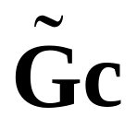

Aproksimavimas daugianariais vienanarių bazėje
Pvz_SMA_8_1_aproksimavimas_vienanariu_baze
Taškų seka, kurią reikia aproksimuoti:
Bazinės funkcijos:

Slide 10
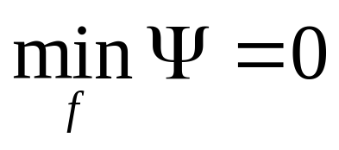
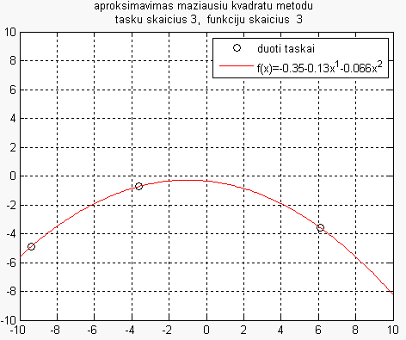
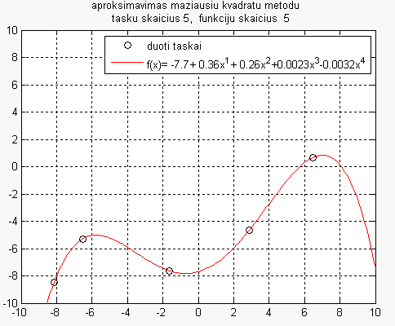
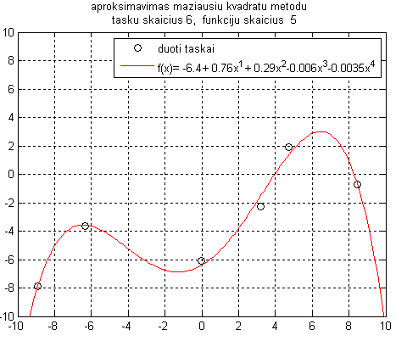
Kai bazinių funkcijų skaičius ir aproksimuojamų taškų skaičius sutampa (n=m), aproksimuojanti kreivė praeina per visus taškus:
n=3, m=3
n=5, m=5
n=6, m=5
Interpoliavimo uždavinys yra aproksimavimo uždavinio atskiras atvejis, kai n=m

Slide 11
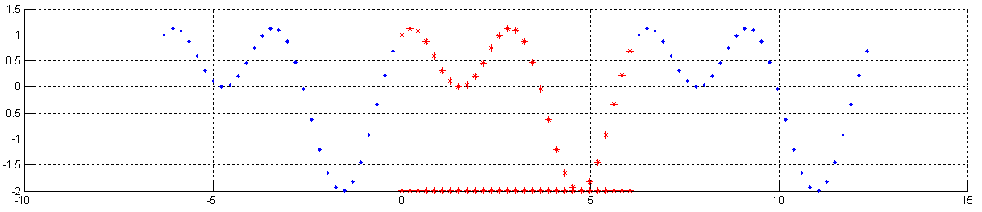
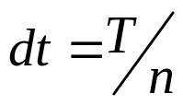


Aproksimavimas trigonometriniais daugianariais Diskrečioji Furje aproksimacija
Taškų seka, kurią reikia aproksimuoti, yra periodinė;
Intervalai tarp taškų yra vienodi,
Paskutinis duotas periodo taškas yra per viena intervala nuo periodo pabaigos
!
n – duotų taškų ir tuo pačiu periodo dalijimo intervalų skaičius

Slide 12
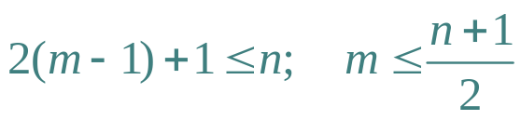
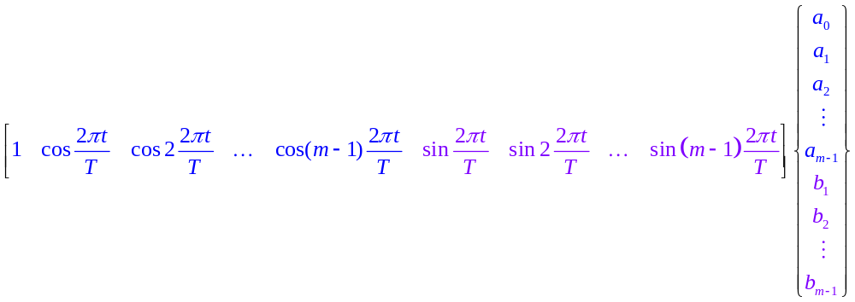
Trigonometrinės bazinės funkcijos
Aukščiausias dažnis yra parenkamas laisvai. Nuo jo bendruoju atveju priklauso aproksimavimo tikslumas, tačiau didžiausią galimą reikšmę riboja duotų taškų skaičius:
Funkcija aproksimuojama trigonometriniu daugianariu
Bazinės funkcijos
koeficientai

Slide 13
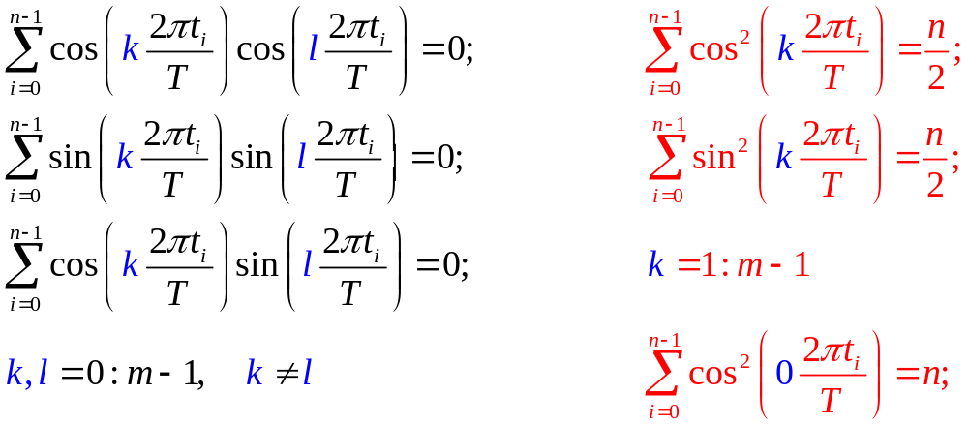
Trigonometrinių bazinių funkcijų ortogonalumas sumavimo atžvilgiu:
Lygybės galioja, esant bet kokiam duotų taškų skaičiui n

Slide 14
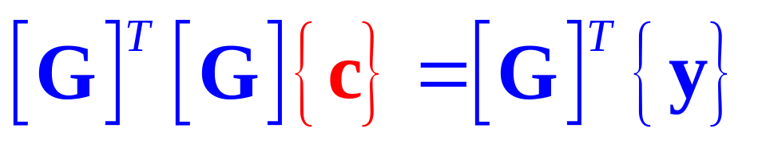
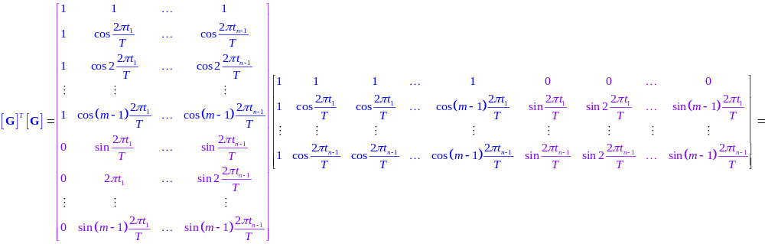
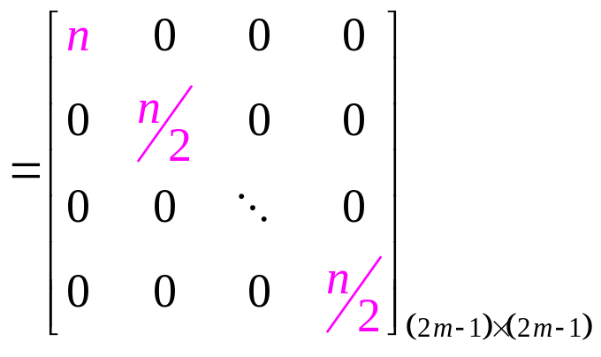
Mažiausių kvadratų metodo lygčių sistemos matrica
Bazinės funkcijos yra ortogonalios sumavimo atžvilgiu, todėl sistemos matrica gaunama įstrižaininė

Slide 15
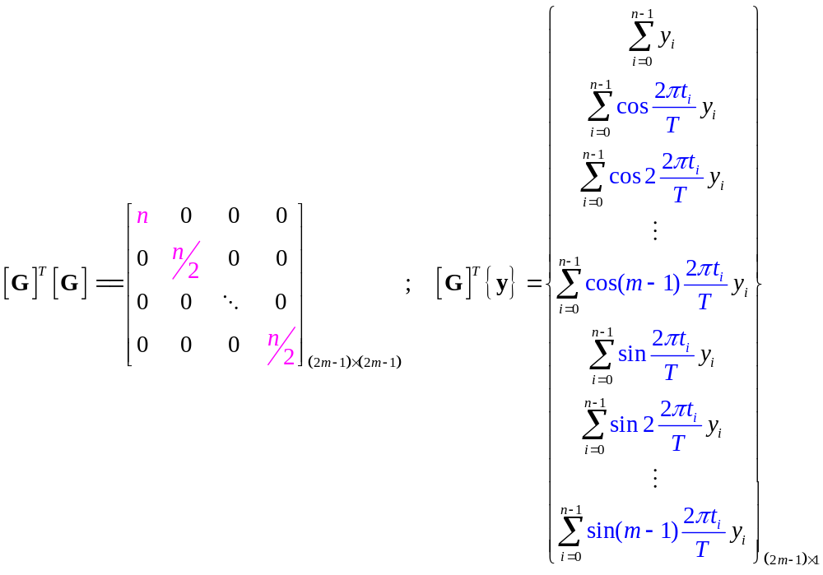
Mažiausių kvadratų metodo lygčių sistemos laisvųjų narių vektorius

Slide 16
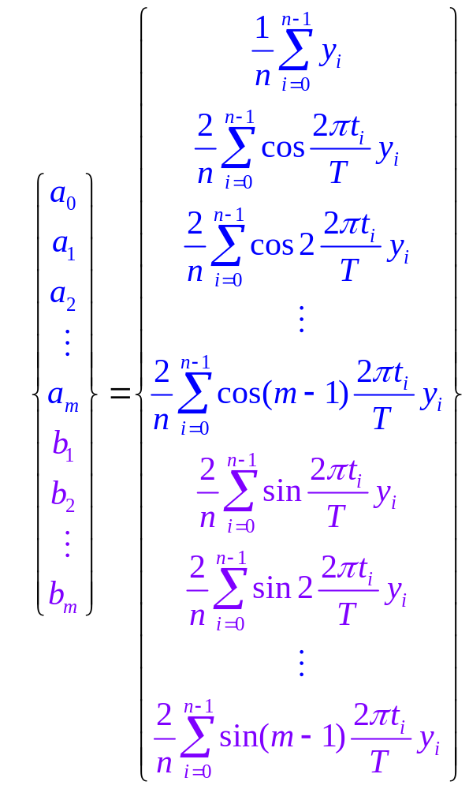
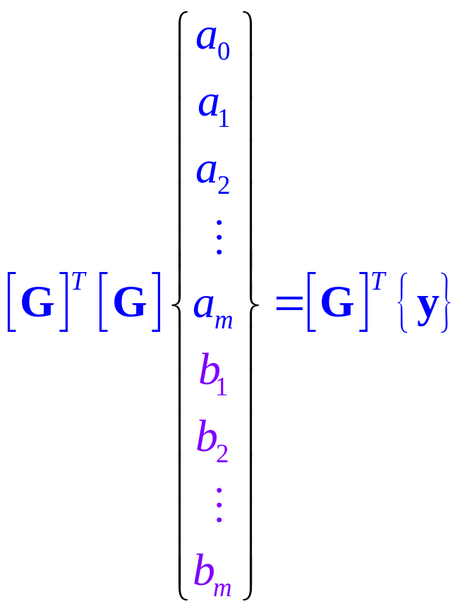
Diskrečiosios Furje aproksimacijos koeficientai
Vaizdavimo taškų ordinačių vektorius-stulpelis :

Slide 17
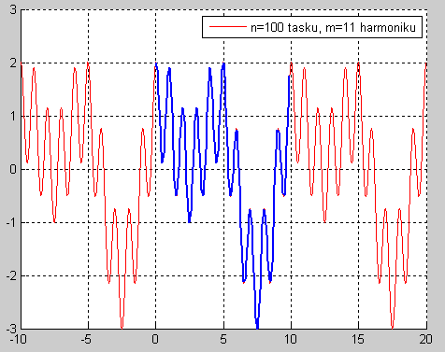
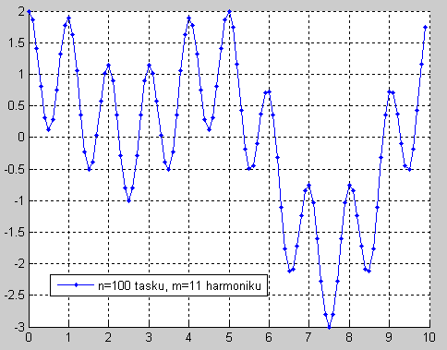
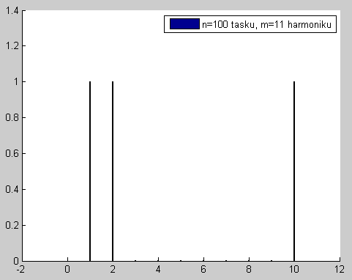
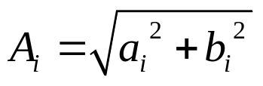
Pvz_SMA_8_2_diskrecioji _Fourier_aproksimacija
Furje aproksimacija, priklausomybė nuo laiko, m=11
Duota taškų seka, vienas periodas, n=100
Furje aproksimacija, harmonikų amplitudės, m=11
function rez=fnk(T,t)
rez=sin(2*pi*t/T)+...
cos(2*pi*2*t/T)+...
cos(2*pi*10*t/T);
return
end

Slide 18
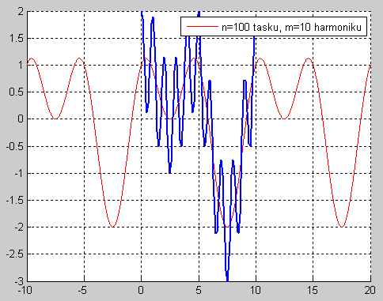
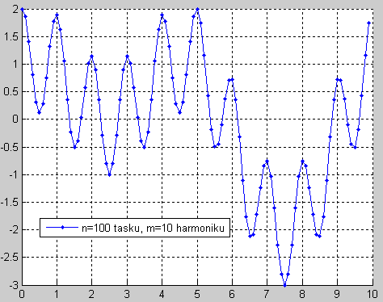
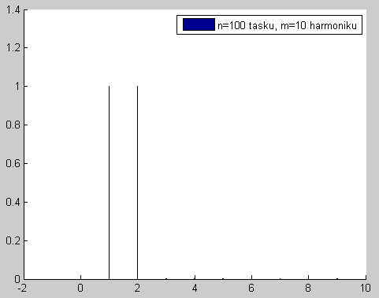
Furje aproksimacija, priklausomybė nuo laiko, m=10
Duota taškų seka, vienas periodas, n=100
Furje aproksimacija, harmonikų amplitudės, m=10
function rez=fnk(T,t)
rez=sin(2*pi*t/T)+...
cos(2*pi*2*t/T)+...
cos(2*pi*10*t/T);
return
end

Slide 19
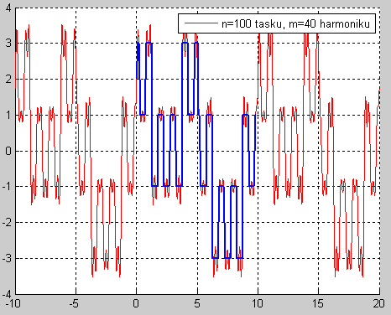
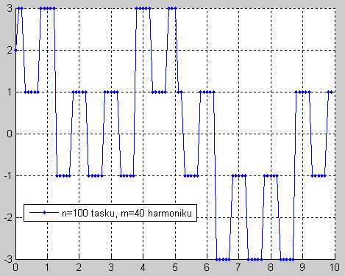
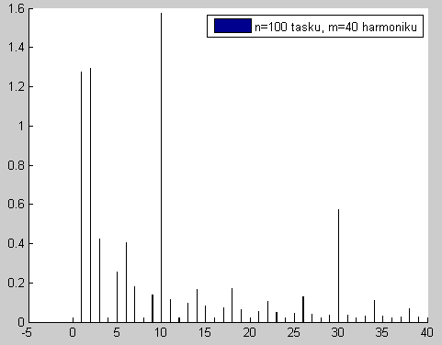
Furje aproksimacija, priklausomybė nuo laiko, m=40
Duota taškų seka, vienas periodas, n=100
Furje aproksimacija, harmonikų amplitudės, m=40
function rez=fnk(T,t)
rez=sign(sin(2*pi*t/T))+...
sign(cos(2*pi*2*t/T))+...
sign(cos(2*pi*10*t/T));
return
end

Slide 20
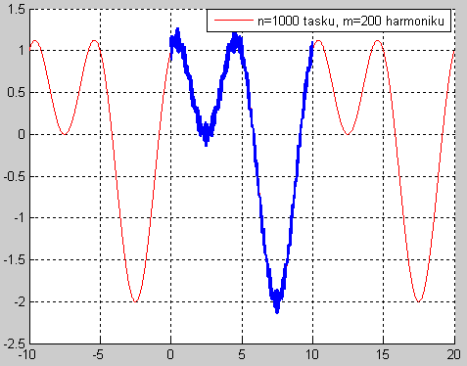
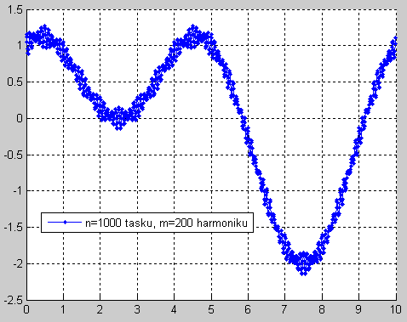
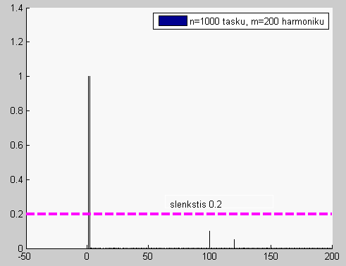
Signalas nufiltruotas, atmetant harmonines dedamąsias pagal amplitudės slenksčio reikšmę
Furje aproksimacija, priklausomybė nuo laiko, m=200
Signalas su “triukšmais”, n=1000
Furje aproksimacija, harmonikų amplitudės, m=200
function rez=fnk(T,t)
rez=sin(2*pi*t/T)+...
cos(2*pi*2*t/T)+...
0.1*cos(2*pi*100*t/T)+...
0.05*cos(2*pi*120*t/T);
return
end

Slide 21
Diskrečioji Furje aproksimacja (dažnai vadinama Diskrečiaja Furje transformacija, DFT) yra vienas iš svarbiausių signalų analizėje taikomų metodų;
DFT įgalina nustatyti, kokie harmoninių virpesių dažniai ir amplitudės sudaro signalą, kuris buvo išmatuotas ir pateiktas priklausomybės nuo laiko pavidale. Kartais sakoma, kad DFT pavaizduoja signalą amplitudžių ir dažnių erdvėje;
Signalo vaizdavimas amplitudžių ir dažnių erdvėje ne tik palengvina jo fizikinį suvokimą , tačiau gali būti panaudotas informacijai saugoti (archyvuoti). Amplitudžių ir dažnių saugojimui dažniausiai reikia žymiai mažiau atminties, nei saugant to paties signalo reikšmių priklausomybę nuo laiko

Slide 22
Dažniausiai aproksimuojančių harmonikų skaičius m parenkamas toks, kad duotų signalo taškų skaičius ir bendras aproksimuojančių funkcijų skaičius sutaptų, t.y., n=2m-1. Tai reiškia, kad sprendžiamas interpoliavimo uždavinys. Aproksimuojanti kreivė praeina per visus duotus signalo taškus, todėl prarandama mažiausiai informacijos;
Mūsų aptartame DFT algoritme nereikia spręsti lygčių sistemos. Vis dėlto, koeficientų apskaičiavimui tenka atlikti apie (2m² ) daugybos ir sudėties veiksmų. Greitesnis, tačiau sudėtingesnis yra sparčiosios Furje transformacijos (FFT) algoritmas, kuris nagrinėjamas specializuotuose signalų analizės kursuose. Jis sumažina veiksmų skaičių iki (m*log₂m) , be to, gaunamos mažesnės apvalinimo paklaidos

Slide 23
MATLAB funkcijos fft taikymas diskrečiajai Furje transformacijai apskaičiuoti
Signalo reikšmės
Taškų skaičius
Harmoniku skaičius m=floor((n+1)/2)
yyy=fft(fff)/n;
spektras=abs(2*yyy(1:m)); % harmoniku amplitudes
spektras(1)=spektras(1)/2; % pastovi dedamoji
spektras_c0=real(yyy(1)); % pastovi dedamoji
spektras_c=real(2*yyy(2:m)); % cos amplitudes
spektras_s=-imag(2*yyy(2:m)); % sin amplitudes
Pvz_SMA_8_4_fft
Pvz_SMA_8_5_fft_ginput

Slide 24
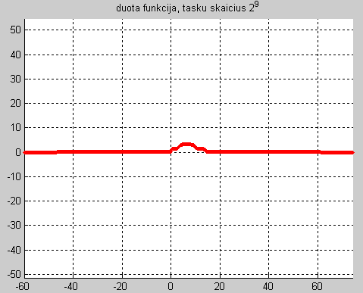
Aproksimavimas bangelėmis (wavelets)
Haro (Haar) bangelių aproksimacija
Bangelėmis siekiama aproksimuoti pavienį laike arba erdvėje atskirtą signalą

Slide 25
Atskirtam signalui aproksimuoti netinka vienanarių arba trigonometrinių funkcijų bazės:
Furje aproksimavimas geriausiai tinka periodinėms funkcijoms;
Neperiodinį signalą galime sąlyginai aproksimuoti Furje būdu, pavaizdavę jį “ilgame periode“. Tačiau juo ilgesnis periodas, tuo daugiau harmonikų reikia signalui aproksimuoti;
Galima teigti, kad Furje aproksimavimas neperiodiniams signalams neracionalus, kadangi bazinių funkcijų pobūdis nėra lokalus;
Vienanarių bazinių funkcijų pobūdis taip pat nelokalus. Todėl išplėtę vaizdavimo intervalą negautume patenkinamų rezultatų. Aproksimuodami visame išplėstame intervale turėtume naudoti labai aukštus vienanarių laipsnius;
Šių teiginių paaiškinimui žr. sekančius pavyzdžius

Slide 26
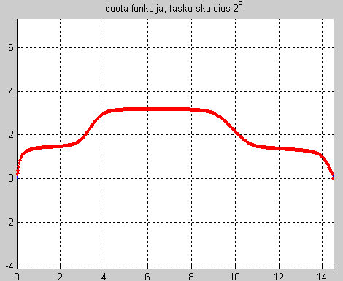
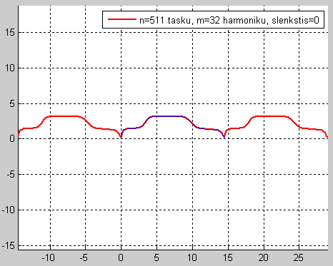

Aproksimuojant Furje būdu, tam tikrame intervale duota funkcija pagal nutylėjimą tampa periodine
Pvz_SMA_8_6_Fourier_duomenys_is_failo

Slide 27


Dirbtinai atskyrus signalą tam tikrame intervale, smarkiai išauga aproksimavimo kokybei pasiekti reikalingų harmonikų skaičius.
Pvz_SMA_8_6_Fourier_duomenys_is_failo

Slide 28



Aproksimuojant vienanarių bazėje, išplėstame intervale funkcija visiškai nebeatitinka aproksimuojamo signalo esmės
Pvz_SMA_8_7_vienanariai_duomenys_is_failo

Slide 29


Aproksimavimas bangelėmis
Atskirtiems signalams aproksimuoti naudojamos lokalųjį pobūdį turinčios bazinės funkcijos, vadinamos bangelėmis (wavelet) ;
Mokslo literatūroje naudojami terminai “bangelės” ir “vilnelės” yra sinonimai;
Bangelės gali būti įvairios, tačiau privalo tenkinti du svarbiausius reikalavimus:
- turi “banguoti “ apie Ox ašį
Šios abi sąlygos gali būti patenkintos, jeigu funkcija nelygi nuliui tik tam tikrame baigtiniame intervale. Jos grafikas visuomet panašus į tame intervale pavaizduotą “subangavimą”, t.y. pavienę bangelę

Slide 30
























Haro bangelių bazė
Išraiškos paprastesnės, kai formuluotės pateikiamos funkcijoms, apibrėžtoms [0,1] intervale. Esant kitokiam intervalui, galima pakeisti kintamąjį.
“Motininė” Haro mastelio funkcija (lygis j=0):
“Motininė” Haro bangelė (lygis j=0):

Slide 31


Haro bangelių bazė. Savybės (1,2)
1) Bangelių bazė gaunama, suspaudžiant ir perslenkant Ox ašyje motinines ir bangelių funkcijas ir taikant koeficientus:
2) Skirtinguose smulkumo lygiuose funkcijų amplitudės skirtingos. Jos tokios, kad kiekvienos funkcijos kvadrato integralas būtų lygus 1:

Slide 32



Haro bangelių bazė. Savybės (3)
3) Tenkinamos tarpusavio ortogonalumo sąlygos tarp mastelio funkcijos postūmių tame pačiame lygyje. Haro funkcijų atveju tai akivaizdu, kadangi postūmiai nepersikerta tarpusavyje Ox ašyje
BF yra ortogonalios tiek imant iš to paties, tiek ir iš skirtingų lygių.

Slide 33

Haro bangelių bazė. Savybės (4)
4) Turi galioti plėtinių lygtys, kurios tiesiškai išreiškia mastelio ir bangelių funkcijas per mastelio funkcijas sekančiame smulkesniame lygyje:
Plėtinio lygtimis gautos to paties smulkumo lygio MF ir BF yra tarpusavyje ortogonalios;
Konstruojant stambesnes BF ir MF iš smulkesnių MF, išlaikomas jų ortogonalumas su smulkesne BF

Slide 34














Aproksimuojant bangelėmis, funkcija pateikiama tam tikro parinkto smulkumo MF bazėje (t.y. saugomi koeficientai prie tos bazės funkcijų);
Smulkesnių signalo detalių koeficientai apskaičiuojami ir išsaugomi to paties ir smulkesniųjų lygių BF bazėje;
Taip parinktos bazinės funkcijos yra tarpusavyje ortogonalios

Slide 35





Kaip apskaičiuoti bangelių aproksimacijos koeficientus?
1. Aproksimavimas bangelėmis yra bendrojo aproksimavimo uždavinio atskiras atvejis, kai turime tokią aproksimuojančių funkcijų bazę:
Mastelio funkcija
(pradinė aproksimacija)
Bangelių funkcijos
(detalės)
koeficientai

Slide 36



Ieškomi koeficientai
Kadangi x yra tolydus argumentas, anksčiau turėtos iš matricų daugybos veiksmo kylančios sandaugų sumos virsta integralais (žr. sekantį paaiškinimą)

Slide 37



Sumų keitimas integralais matricų sandaugoje:
Nagrinėjame 2 bazines funkcijas ir 3 tolygiai išdėstytus aproksimavimo taškus:
Nagrinėjame 2 bazines funkcijas, aproksimuodami visuose tolydaus argumento taškuose (t.y. “begalybė” aproksimavimo taškų):
Kadangi dėmenų skaičius begalinis, naudojame atstumą tarp taškų kaip daugiklį

Slide 38




1
Visi ne įstrižainėje esantys integralai =0
Šiuos integralus reikia apskaičiuoti
Matrica gaunama vienetinė, kadangi mastelio ir bangelių funkcijų bazė yra ortonormuota
ieškomi
koeficientai

Slide 39


Aproksimavimo koeficientai gali būti gauti, apskaičiuojant integralus:
Kai žinomi koeficientai, gauname tokią aproksimuojančią išraišką:

Slide 40












Racionaliau yra bangelių aproksimacijos koeficientus apskaičiuoti taikant piramidinį algoritmą
Smulkiausiame detalizavimo lygyje n, mastelio funkcijų koeficientai yra aproksimuojamos funkcijos reikšmės atitinkamų mastelio funkcijų pradžių taškuose, padalintos iš mastelio funkcijos aukščio
Tiesiškai kombinuojant koeficientus, galima rašyti integralą abi mastelio funkcijas dengiančioje srityje;
Kiekvienas mastelio funkcijos postūmis nelygus nuliui tik jai atitinkančiame intervale, todėl integravimo srities išplėtimas integralo reikšmės nepakeičia

Slide 41





Sekančio stambesnio detalizavimo lygio koeficientai gaunami, tiesiškai kombinuojant esamo detalizavimo lygio koeficientus:
Plėtinio lygtys

Slide 42



Piramidinis algoritmas, 1 žingsnis:
1. Signalą, duotą 2^n (šiame paveiksle n=3)taškuose, aproksimuojame mastelio funkcijų bazėje

Slide 43



Piramidinis algoritmas, 2 žingsnis:
2. Apskaičiuojame mastelio funkcijų ir bangelių koeficientus, aproksimuojančius stambesnio mastelio bazinių funkcijų lygmenyje
nesaugome

Slide 44


Piramidinis algoritmas, 3 žingsnis, ir t.t.:
Visuose lygiuose, išskyus 0 intervalų skaičius yra lyginis, t.y.2^j
3. Apskaičiuojame mastelio funkcijų ir bangelių koeficientus, aproksimuojančius stambesnio mastelio bazinių funkcijų lygmenyje
nesaugome
saugome
nesaugome

Slide 45



Atvejis, kai funkcija apibrėžta intervale [a,b]:
!!! Realizuojant programiškai, stačiakampių frontų priekinis ir galinis “nuliai “ nevaizduojami.
Tam horizontalios bazinių funkcijų dalys labai mažais dydžiais pratesiamos už intervalo ribų
Aproksimavimas pagal duotas signalo reikšmes smulkiausiame mastelyje:
function h=Haar_scaling(x,j,k,a,b) %
eps=1e-9; xtld=(x-a)/(b-a);
xx=2^j*xtld-k; h=2^(j/2)*(sign(xx+eps)-sign(xx-1-eps))/(2*(b-a));
return,end
function h=Haar_wavelet(x,j,k,a,b)
eps=1e-9; xtld=(x-a)/(b-a);
xx=2^j*xtld-k; h=2^(j/2)*(sign(xx+eps)-2*sign(xx-0.5)+sign(xx-1-eps))/(2*(b-a));
return,end
Pvz_SMA_8_8_Haar_base

Slide 46

Piramidinis algoritmas (formulių suvestinė)
Duoti taškai:
Aproksimavimas smulkiausiame mastelyje:
Aproksimavimo ir detalių koeficientų apskaičiavimas stambesniuse masteliuose:

Slide 47


















Aproksimavimo bangelėmis koeficientų apskaičiavimas
Pvz_SMA_8_9_ Haro_bangeliu_aproksimacija
64 taškai

Slide 48
Bangelėmis aproksimuoto signalo reikšmių apskaičiavimas (signalo „rekonstravimas“)

Slide 49







Bangelėmis aproksimuotą signalą paprasčiau vaizduoti, panaudojant tik mastelio funkcijų koeficientų a_{i} reikšmes, išdėstytas tolygiai intervale

Slide 50






Parametriškai duotų funkcijų aproksimavimas bangelėmis
Duota taškų seka, aprašanti bendrojo pavidalo kreivę
Sudaromos jos koordinačių priklausomybės nuo parametro
Didėjančio argumento sekos (t,x) ir (t,y) laikomos dviem nepriklausomais signalais, kurie aproksimuojami bangelėmis

Slide 51



Parametrinis aproksimavimas Haro bangelėmis
Pvz_SMA_8_10_ Haro_bangeliu_aproksimacija_parametrine
Apskaičiavus aproksimuoto signalo reikšmes, jos vaizduojamos erdvėje (x,y), t.y. eliminuojamas parametras t
Čia nuliniame detalumo lygyje aproksimuota funkcija yra vienas taškas, kadangi duotoji kreivė yra uždara

Slide 52

Bangelės, kurių pagrindas >1.
Debiuši (Daubechie) bangelių šeima
Haro bangelių pagrindas yra 1. Tai reiškia, kad nei viena bazinė funkcija nenulinėmis reikšmėmis nepatenka į bet kurio jos postūmio nenulinių reikšmių sritį;
Tikėtina, kad pagrindo N>1 bangelės galėtų glotniau aproksimuoti signalo funkciją, nei laiptuotos Haro bangelės;
Bendruoju atveju, kai pagrindas yra N, dėmenų skaičius plėtinio lygtyse yra N+1:
Taip parinkus plėtinio lygčių koeficientus, užtikrinamas MF ir BF ortogonalumas tame pačiame smulkumo lygyje, jeigu tik MF postūmiai yra tarpusavyje ortogonalūs

Slide 53





Mastelio funkcijos pagrindo N >= 1 (1,3,5,7,…) yra apibrėžtos N kartų ilgesniame intervale, nei atstumas tarp diskrečių funkcijos taškų;
MF perdengia viena kitą N-1 ilgio intervale, kuriame jų reikšmės sumuojamos;
Šios reikšmės laikomos MF koeficientais smulkiausiame detalizacijos lygyje

Slide 54


Pavyzdžiui, kai N=3, MF plėtinio lygtys yra tokios:
?
tiesiškai kombinuojame 2k. suspaustas ir atitinkamai pastumtas Ox ašyje MF kopijas;
Kol kas nežinome nei plėtinio koeficientų, nei MF. Iš anksto aišku tik, kad MF postūmiai tame pačiame lygyje turi būti ortogonalūs, kad galioja MF plėtinio lygtys ir kad ϕ(x) integralas intervale [0,N] turi būti lygus 1.

Slide 55


Matematiškai suformuluosime reikalavimus MF plėtinio koeficientams c
1)Turi būti tenkinama MF postūmių ortogonalumo sąlyga:
Tarkime, MF apibrėžta intervale [0,N], t.y. sveikaskaitiniu žingsniu
Taikome plėtinio lygtį
Priešingu atveju
šios MF patektų į nepersikertančius intervalus, todėl integralas būtų =0
Nenuliniai dėmenys gaunami, tik esant i=2l+j, 0<= i,j <N+1
Aproksimuojant vienanarį x^{m}, detalių koeficientai turi būti =0. Tai reikštų, kad MF jį aproksimuoja tiksliai
2)Turi būti tenkinama geriausio vienanarių aproksimavimo sąlyga:
Detalių koeficientas

Slide 56


MF plėtinio koeficientai apskaičiuojami iš lygčių sistemos:
Pradinis artinys, parenkamas laisvai
Pvz. N=3 (Deubechie šeimos bangelė, db2):
c=fsolve( @fun, ones(1,N+1) )
function f=fun(c) % suformuoja lygciu sistemos funkcija
N=length(c)-1;
f(1)=sum(c.^2)-2;
for L=1:(N+1)/2-1
cc=[c,zeros(1,2*L)];
f(L+1)=dot(c(1:N+1),cc(2*L+1:2*L+N+1));
end
for i=0:(N+1)/2-1
coef=[0:N].^i; cc=c(end:-1:1).*coef;
f((N+1)/2+i+1)=sum(cc (1:2:end))-sum(cc(2:2:end));
end
return
end
C= 0.6830 1.1830 0.3170 -0.1830

Slide 57


!! MF plėtinio koeficientų lygčių sistemos sprendinys yra nevienareikšmis. Sprendiniai yra du, kadangi indeksus 1:N naudojant atvirkščia tvarka (t.y. N:-1:1) gaunama tokia pati lygtis:
C= 0.6830 1.1830 0.3170 -0.1830
C= -0.1830 0.3170 1.1830 0.6830
Pasirenkame sprendinį, kuriame abs(C(1)) > abs(C(end))
Pvz_SMA_8_11_Daubechie_base

Slide 58



Mastelio ir bangelės funkcijos apskaičiuojamos paprastųjų iteracijų metodu, kai žinomi jų plėtinių koeficientai:
Pradiniais MF ir BF artiniais parenkama Haro MF;
MF plėtinio koeficientai c žinomi
C= 0.6830 1.1830 0.3170 -0.1830
g= -0.1830 -0.3170 1.1830 -0.6830
N=3 i=0
MF artinys i 2k suspaudžiamas, apskaičiuojami atnaujinti MF ir BF artiniai:
0
Pabaigos sąlyga
i=i+1
1
Pvz_SMA_8_11_Daubechie_base

Slide 59





Slide 60










Signalo aproksimavimas mastelio ir bangelių funkcijomis.
Piramidinis algoritmas
1. Signalą, duotą 2^n taškuose, aproksimuojame MF bazėje:
2. Apskaičiuojame MF ir BF koeficientus, aproksimuojančius signalą stambesniame detalizacijos lygmenyje
Šie koeficientai atitinka pagalbiniam taškui, esančiam už srities ribų. Esant ilgesniam pagrindui N, jų gali būti keletas:
Kraštinių sąlygų problema, kai N > 1 :
srities pabaigoje ir pradžioje signalo reikšmes reikia „pratęsti“, pvz., įrašyti papildomų nulių;
srities pradžioje reikia apskaičiuoti pagalbinius a ir b koeficientus
Srities pradžia

Slide 61





Signalo rekonstrukcija
1.Pagal signalą aproksimuojančių MF ir BF koeficientus apskaičiuojame MF koeficientus smulkesniame detalizacijos lygmenyje
Persidengiančiuose taškuose reikšmės sumuojamos
2. Signalas vaizduojamas, Oy ašyje atidedant ne MF, tačiau gautų koeficientų reikšmes

Slide 62



Pvz_SMA_8_12_Daubechie_bangeles_koeficientai
Signalas išskaidomas iki stambiausio lygmens, o po to vėl grįžtama į smulkų. Raudonai pavaizduoti aproksimacijos koeficientai (prie mastelio funkcijų )
N=3
N=5
N=7

Slide 63



Pvz_SMA_8_12_Daubechie_bangeles_koeficientai
Signalas išskaidomas iki stambiausio lygmens, o po to vėl grįžtama į smulkų. Žaliai pavaizduotos pagal mastelio funkcijų reikšmes atkurtos signalo reikšmės. Raudonai pavaizduoti aproksimacijos koeficientai

Slide 64


Pvz_SMA_8_12_Daubechie_bangeles_koeficientai
Gali atsitikti, kad išskaidant ir po to atkuriant signalą, smulkiausiame lygyje signalas gaunamas netikslus (dažniausiai arti intervalo galų). Priežastis yra griežtai nereglamentuotas kraštinių sąlygų aprašymas bei apytikslūs pradiniai aproksimacijos koeficientai, nustatomi smulkiausiame lygyje.

Slide 65


„Triukšmo“ filtravimas

Slide 66


MATLAB Wavelet Toolbox funkcijų taikymas
Wavelet decomposition
Signal, 2^n points
[C,L]=wavedec(X,N,’wname’)
At which level approximation in the base of scaling functions is performed
Approximation and details coefficients
Wavelet reconstruction
X=waverec(C,L,’wname’)
N=3
Signal
A = appcoef(C,L,wavelet,N)
D = detcoef(C,L,wavelet,N)
Approximation and details coefficients at level N calculated from C,L

Slide 67

Pvz_SMA_8_13_Daubechie_sulyginimas_su_Wavelet_TB
Koeficientai pagal wavedec funkciją
Koeficientai pagal šio kurso formules
Pagalbiniai koeficientai, naudojami signalo rekonstrvimui (nevaizduojami)
A =
0.3784 0.6160 1.8931
A =
0.2751 0.2452 1.9043 1.1501
A =
0.1864 0.2188 0.7493 1.5131 1.5603 0.5642
A =
0.1252 0.1516 0.4539 0.5427 0.9797 1.1094 1.1031 1.0465 0.8267 0.2564
.
.
.
Pagrindiniai aproksimavimo koeficientai(vaizduojami)
Aproksimavimo koeficientai gali būti gaunami šiek tiek skirtingi, priklausomai nuo pagalbinių koeficientų („pradinių sąlygų“) nustatymo būdo

Slide 68


Pvz_SMA_8_14_Daubechie_su_rekonstrukcija_Wavelet_TB
Signalo aproksimacija įvairiuose lygiuose, taikant Haro ir db3 bangeles

Slide 69
SMA_08_Klausimai savikontrolei(1):
Suformuluokite funkcijos aproksimavimo uždavinį;
Naudodamiesi literatūra paaiškinkite, kaip aproksimavimo uždavinys sprendžiamas mažiausių kvadratų metodu;
Koks yra ryšys tarp aproksimuojamų taškų ir bazinių funkcijų skaičiaus;
Kokiu atveju aproksimavimo ir interpoliavimo uždaviniai yra tapatūs;
Kokia problema iškyla, jeigu bazinių funkcijų parenkame daugiau, nei yra aproksimuojamų taškų;
Kas yra diskretusis Furje aproksimavimas(DFA), kokios bazinės funkcijos naudojamos;
Kas yra bazinių funkcjų ortogonalumas integruojant ir sumuojant diskrečiuose taškuose;
Kaip apskaičiuojami DFA koeficientai;
Paaiškinkite, kokią informaciją apie tiriamą signalą teikia Furje harmonikų amplitudės. Ar pagal sumines harmonikų amplitudes galima vienareikšmiškai atkurti išeities signalą;

Slide 70
SMA_08_Klausimai savikontrolei(2):
Kaip filtruojamas signalas pagal dažnius;
Kaip filtruojamas signalas pagal amplitudžių reikšmes;
Kokie sunkumai kyla, taikant Furje aproksimavimą neperiodiniams signalams;
Paaiškinkite kas yra ir kam naudojamos Haro mastelio funkcijos ir bangelės;
Išvardinkite 4 svarbiausias mastelio funkcijų ir bangelių savybes;
Kaip apskaičiuojami diskrečiojo bangelių aproksimavimo koeficientai;
Naudodamiesi literatūra paaiškinkite, kaip gaunamos piramidinio algoritmo formulės;
Kam naudojamas piramidinis algoritmas, paaiškinkite skaičiavimų eigą;
Paaiškinkite, kaip pateikiamas signalas, išskaidytas į aproksimavimo ir detalių koeficientus;

Slide 71
SMA_08_Klausimai savikontrolei(3):
Kaip atliekamas bangelių aproksimavimas daugiareikšmėms funkcijoms (pvz. kontūru duotam piešiniui);
Naudodamiesi literatūra paaiškinkite, kaip aproksimavimui taikomos pagrindo N>1 bangelės;
Užrašykite plėtinių lygtis bendruoju Debiuši mastelio funkcijų ir bangelių atveju;
Paaiškinkite, kaip užrašomi reikalavimai plėtinio koeficientams bandruoju atveju. Kokiomis sąlygomis remiantis gaunama lygčių sistema jų apskaičiavimui;
Kaip gaunamos Debiuši mastelio funkcijos ir bangelės. Ar galime užrašyti jų analizinę išraišką;
Naudodamiesi literatūra paaiškinkite, kaip taikomas piramidinis algoritmas bendruoju Debiuši bangelių aproksimavimo atveju. Kaip signalas skaidomas ir kaip rekonstruojamas;
Paaiškinkite, kaip taikoma bangelių aproksimacija signalų "triukšmo" pašalinimui

